Slide 1
Rain?
과목명
학기
담당교수
E조팀원
발표일
: 산학캡스톤디자인2
: 2019-2학기
: 정호엽
: 임정준
배인규
이석준(발표자)
이유겸
: 2019.10.29.

Slide 2
목 차
1. Rain?
2. 흐름도
3. 앙상블: 랜덤포레스트 VS 그레디언트 부스팅
4. 랜덤포레스트(RandomForest)
5. 일별 기상 데이터
6. 전처리 데이터
7. 주요 함수
8. 데모
9. 앞으로의 개발 사항
10. 깃허브

Slide 3
Rain?
오늘의 기상정보를 토대로 다음날 비가 오는지를 예측
1. 기상청에서 제공하는 기상 데이터를 수집 및 가공
2. 가공된 데이터를 회귀 분석 알고리즘을 통해 훈련 및 학습
3. 현재 데이터를 입력 후 다음날 강수 유.무 예측

Slide 4
앙상블: 랜덤포레스트 VS 그레디언트 부스팅
랜덤포레스트
회귀와 분류에 있어서 현재 가장 널리 사용되는 머신러닝 알고리즘
데이터 포인트를 무작위로 선택하거나 분할 테스트에서 특성을 무작위로 선택
매개변수 튜닝을 많이 하지 않아도됨
테이터의 스케일을 맞출 필요 없음
차원이 높고 희소한 데이터에는 잘 작동하지 않음
실시간 예측을 위해 많은 메모리를 사용하여 훈련과 예측 속도가 느림
그레디언트 부스팅
지도 학습에서 가장 강력하고 널리 사용하는 모델중 하나
이전 트리의 오차를 보완하는 방식으로 순차적으로 트리를 만듬
매개변수 설정을 잘하면 높은 정확도를 제공
매개변수 설정에 민감함
차원이 높고 희소한 데이터에는 잘 작동하지 않음

Slide 5
흐름도
시작
데이터 수집
오늘의 기상 데이터
일별 기상 데이터
데이터 가공
전처리 데이터
내일 강수 유.무 판별
회귀분석 알고리즘(랜덤포레스트)
예측 결과
NO
TOP(적중률)
종료
YES
최종 훈련 모델

Slide 6
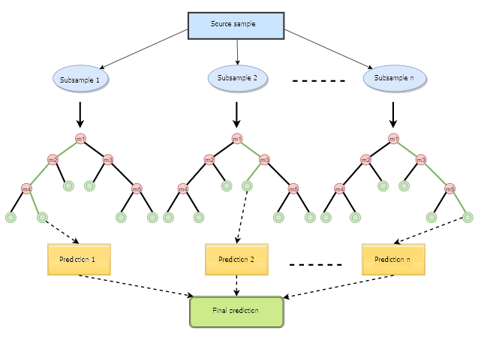
랜덤포레스트(RandomForest)
랜덤 포레스트 정의
랜덤 포레스트는 분류, 회귀 분석 등에 사용되는 앙상블 학습 방법의 일종으로, 훈련 과정에서 구성한 다수의 결정 트리로부터 분류 또는 평균 예측치(회귀 분석)를 출력함으로써 동작하는 알고리즘이다.
분석 과정
데이터로부터 중복을 허용하는 복원추출하여 복수의 표본(Subsample)을 생성
가지치기를 하지 않은 최대 의사 결정 Tree 및 회귀분석 Tree를 구성함. 단 Tree 분기를 수행하는 Node는 Random으로 추출되는 변수 중에서 최선의 변수(Prediction)로 선정
다수의 결정 트리에서 구한 최선의 변수들을 모아 다수결로 최종 결과(Final predicion)를 도출
1
2
3

Slide 7
일별 기상 데이터
출처: 기상자료개방포털(www.data.kma.go.kr)

Slide 8
전처리 데이터

Slide 9
주요 함수1
x_train, x_test, y_train, y_test = train_test_split(Weather.iloc[:,:-1],Weather.iloc[:,-1:],
test_size = 0.2)
sklearn.model_selection. train_test_split(*arrays, **options)
*arrays: 변수 데이터 배열 또는 데이터프레임
test_size: 검증 데이터의 수 또는 비율, None인 경우 train_size의 보수
train_size: 훈련 데이터의 수 또는 비율, None인 경우 test_size의 보수
random_state:
shuffle: 분할 전 셔플링 여부, default=True
stratify:

Slide 10
주요 함수2
accuracy_score(prediction, y_test)
sklearn.metrics.accuracy_score(y_true, y_pred,
normalize=True,
sample_weight=None)
y_true: 정확한 레이블
y_pred: 예측 레이블
nomalize:
sample_weight:

Slide 11
데모 영상
.

Slide 12
앞으로 개발 사항
1. 훈련 데이터의 컬럼 필터링 및 랜덤포레스트의 변수 값 변경을 통해 성능 향상
2. 과거 데이터가 아닌 현재 데이터를 이용하여 예측 진행

Slide 13
깃 허브

Slide 14
Q&A

Slide 15
.
.

